Slide 1
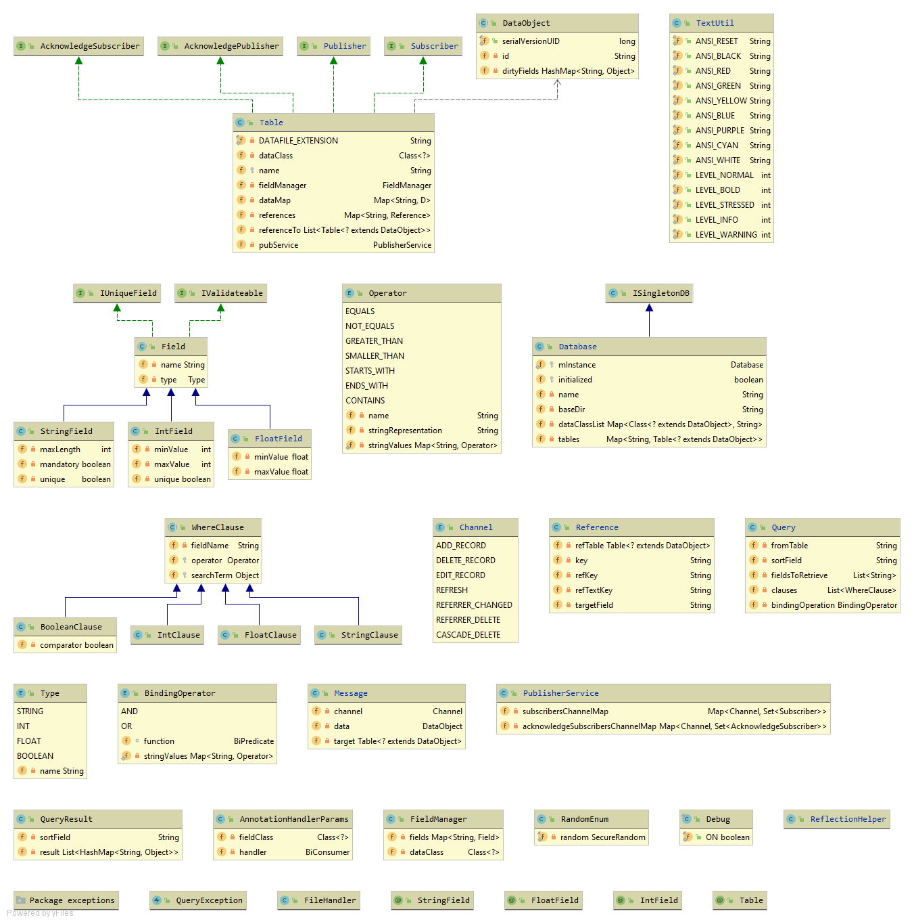
SoloDB
Projekt, Avancerad Javaprogrammering Java 19

Slide 2
UPPlägg
Fokus på att göra det så enkelt som möjligt för applikationsprogrammeraren
Låda-i-låda – varje lager har hand om funktioner för sin samling
Databas innehåller tabeller
Tabeller innehåller poster och valideringshanterare
Valideringhanteraren har en samling valideringsfält
Annotations används för att skapa valideringsfält
Tabeller innehåller även referenser, motreferenser och en publiceringstjänst
Även referenserna skapa m.h.a. annotations

Slide 3
Skapa en applikation från början
Skapa de olika databärande klasserna, som måste ärva från DataObject
Dessa klasser är enkla POJO, med variabler, getters och setters
Innan databasen börjar användas, anropa initializeDB med en metodreferens
I metoden som används som parameter enligt ovan läggs de applikationsspecifika klasserna till
public void initDb() { Database db = Database.getInstance(); db.addClass(Category.class); db.addClass(Manufacturer.class); db.addClass(Plastic.class); db.addClass(Disc.class); } // initDB
public void run() throws ValidationException { Database.getInstance().initializeDB(this::initDb); … annan applikationskod … } // run

Slide 4
Annotations - i Dataobject-subklasser
Det finns fyra olika annotations/valideringsfält:
StringField
IntField
FloatField
Table
@Table(name="disc") public class Disc extends DataObject { @StringField(maxlength = 300, unique = true, mandatory = true) private String name; @StringField(lookup=true, lookupTable=Manufacturer.class, lookupForeignKey="abbreviation", lookupForeignField="name", targetField="brandShadow") private String brand; private transient String brandShadow;

Slide 5
SÖkning
För att göra en sökning skapar man ett Query-objekt med de sökparamterar man vill ha
När man anropar .execute() på objektet utförs sökningen, och resultatet fås i ett QueryResult-objekt
QueryResult res = null; try { q = new Query() .from("disc") .select("name", "weight", "categoryShadow") .where("category", ”==”, "PA"); res = q.execute(); } catch (… e) { … } System.out.println("Records in result: " + res.size());
res.getResults().forEach(System.out::println);

Slide 6
Sökning - Frågeoperatorer
Antingen kan man skriva värdet på operatorn, t.ex.Operator.EQUALS, eller den sista strängen, t.ex. “==“
Den första strängen används genom Reflection till att anropa rätt jämförelsemetod
EQUALS ("equals", "==") NOT_EQUALS ("notEquals", "!=") GREATER_THAN ("greaterThan", ">") SMALLER_THAN ("smallerThan", "<") STARTS_WITH ("startsWith", "<<") ENDS_WITH ("endsWith", ">>") CONTAINS ("contains", "><")

